Slide 1
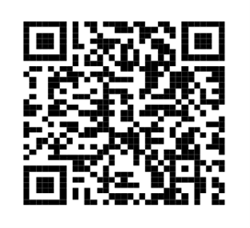
第２回ウェブセミナーのご案内 療養型病院におけるクラスター発生の支援と受援
■概要と趣旨
療養型病院においてクラスターが発生した場合に備えて、地域における支援体制の整備と施設等側の受援の準備の促しを目的として、施設の管理者の立場、感染制御及び業務継続支援の立場からの経験や教訓を共有するためのウェブセミナーを開催します。
■主催：厚生労働省 新型コロナウイルス対策推進本部（地域支援班）
■共催：公益社団法人 日本医師会
■対象：都道府県・保健所の保健医療部局、市町村の担当部局、療養型施設の職員、地域で支援に関わる方々（ICT等の感染症の専門家、DMAT関係者等）
■講演者：次ページを参照
■開催日時：令和３年４月28日（水）14時～16時
■YouTube配信URL：https://www.youtube.com/watch?v=-m-MaF__10o
（参加申し込み不要です。）※後日視聴できるようYouTubeへアップ予定となります。

Slide 2
療養型病院におけるクラスター発生の支援と受援
■開催日時：令和3年4月28日（水）14時～16時
■当日のスケジュール
１ 挨拶・講師紹介（１４：００〜１４：０５）
２ クラスター発生施設への支援の実際と教訓
～事例紹介、早期介入の意義、施設等受入側の事前準備等～（１４：０５〜１５：１０）
近藤久禎 様・松田宏樹 様（厚労省本部地域支援班DMAT、日本DMAT事務局）
※前回のお二方のご講演を２０分ずつ配信→お二方で２５分質疑
３ クラスター発生施設の対応と受援
～対応の実際、指揮・マネジメント・教訓、気づき～（１５：１０〜１５：５０）
玉城成雄 様（衛生文化協会城西病院）
４ 最後に（１５：５０〜１６：００）

Slide 3
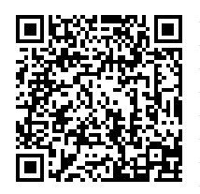
第２回ウェブセミナーのご案内 療養型病院におけるクラスター発生の支援と受援
■ 開催日時：令和３年４月２８日（水）14：00〜16：00
■ 配信URL：https://www.youtube.com/watch?v=-m-MaF__10o
■ アンケートURL
今後の参考とするため、研修会終了後にアンケートのご協力をお願いいたします。
自治体の方：ワンパブリックから
https://customervoice.microsoft.com/Pages/ResponsePage.aspx?id=1-52nwqXTE2Dg1kP1cZqMvJm14Cx5_9NiF0Vs1M4EP1UNVo4VUI0Sk1ZRjJYWTdOQzBZMzRFOEFaWi4u
その他の方：厚労省ホームページから
https://www.mhlw.go.jp/stf/seisakunitsuite/bunya/0000121431_00258.html
※ 研修会で使用する資料は当日、アンケートURLの厚労省HPで掲載予定ですので、
そちらからダウンロードください。

